Slide 1
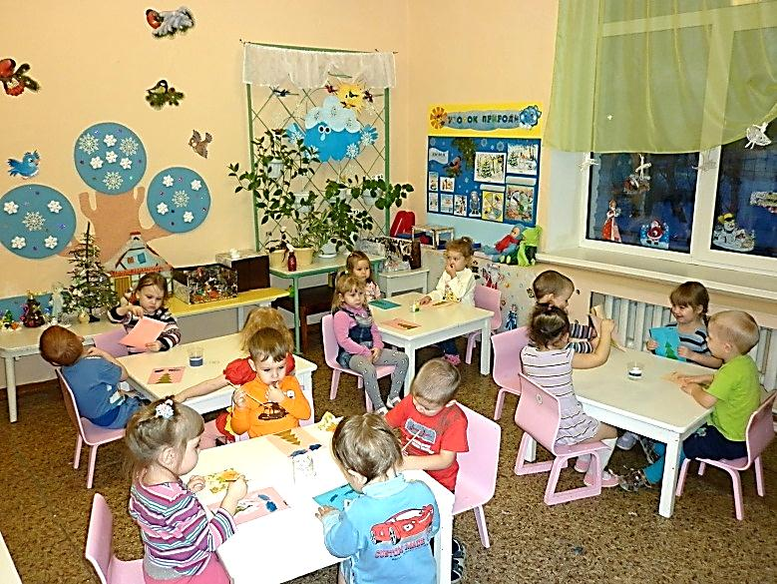
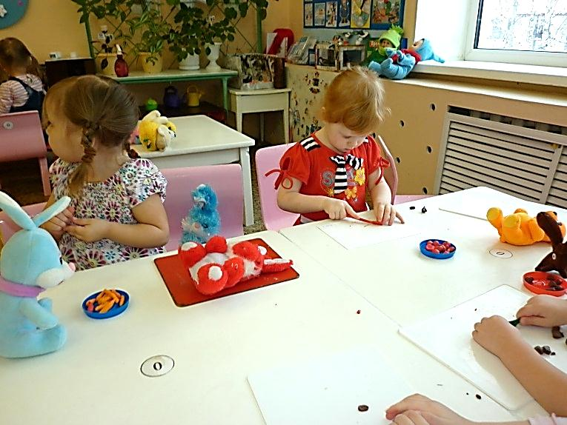
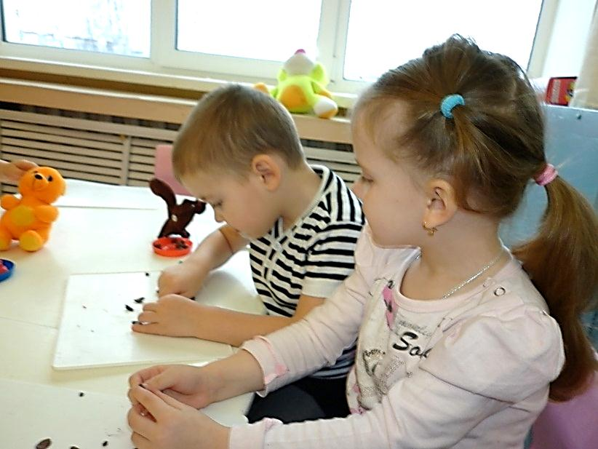
Художественно – творческая деятельность на зимнюю тематику (рисование, лепка)

Slide 2
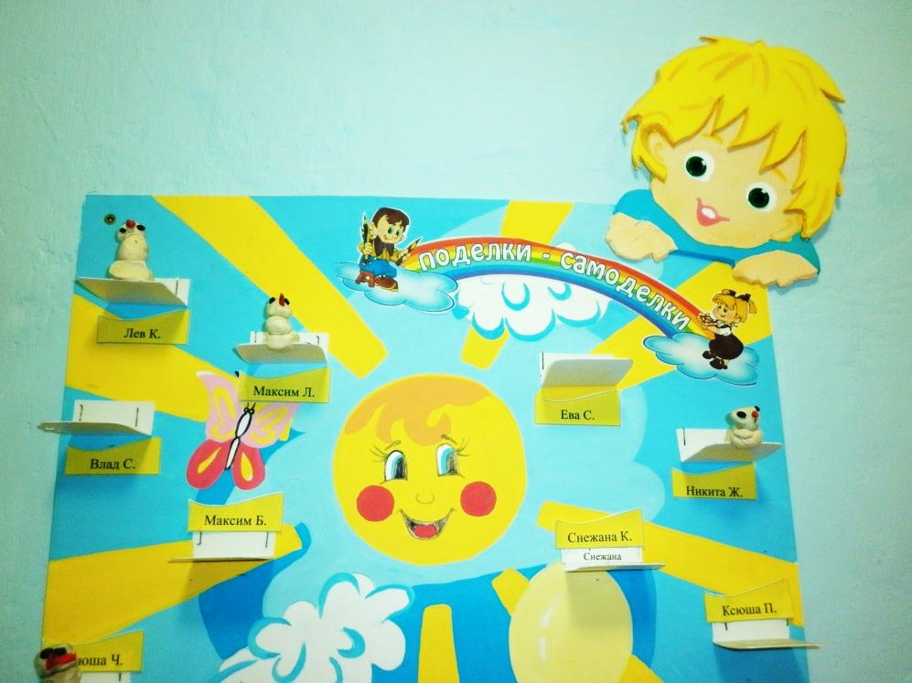
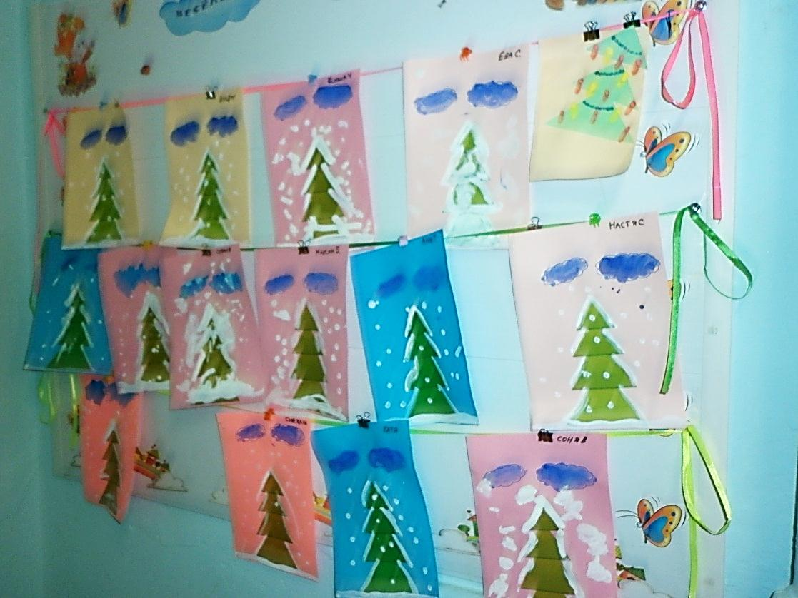
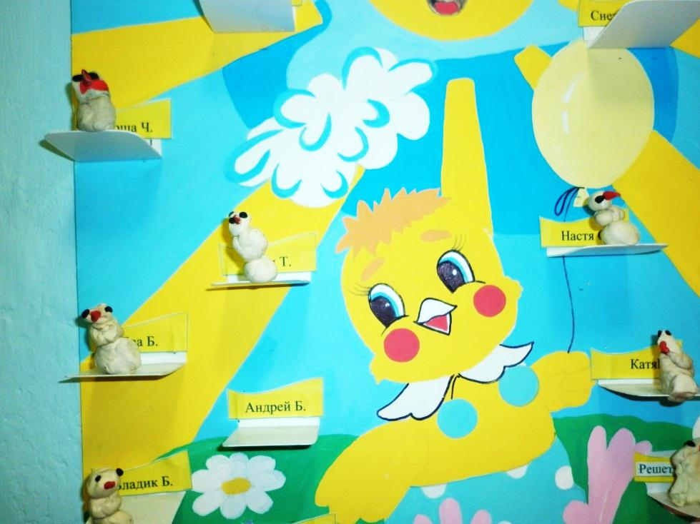
Художественно – творческая деятельность на зимнюю тематику (рисование, лепка)

Slide 3
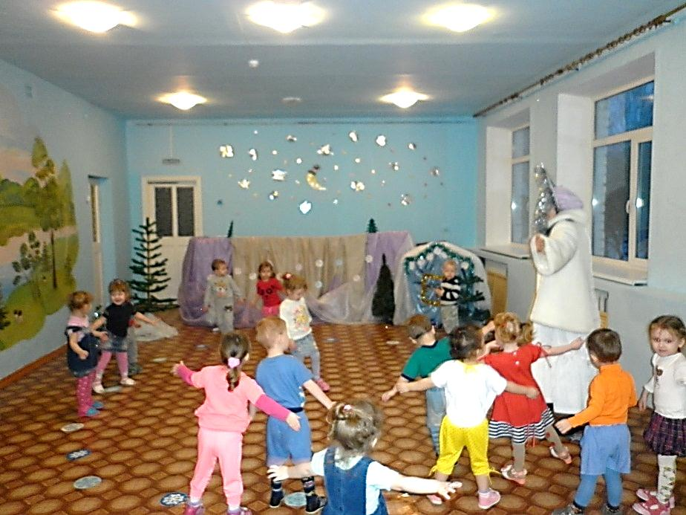
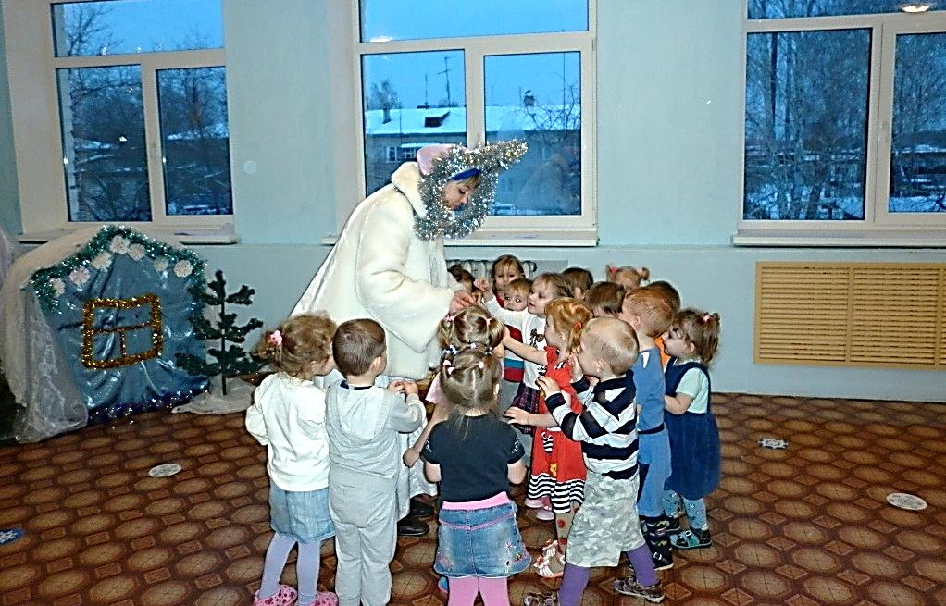
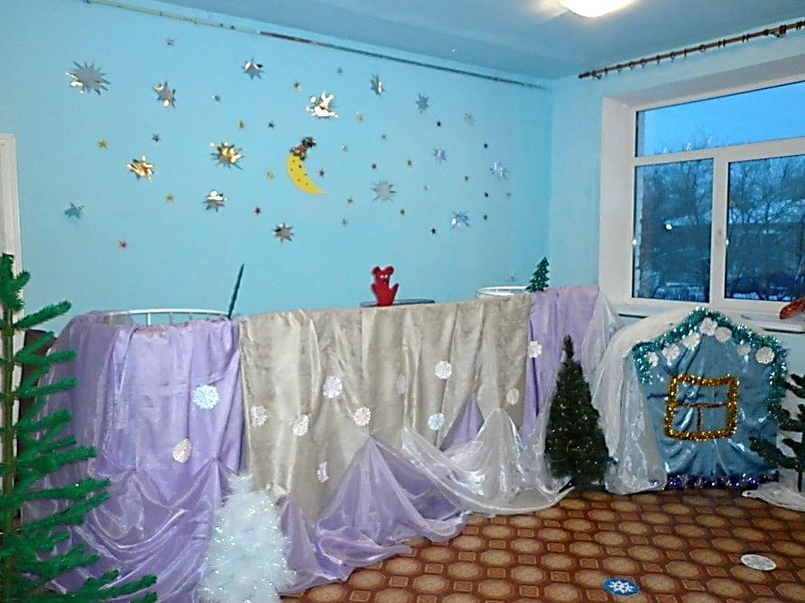
Развлечение в зале: «В гости к зиме». Инсценировка сказки «Следы зверей»

Slide 4
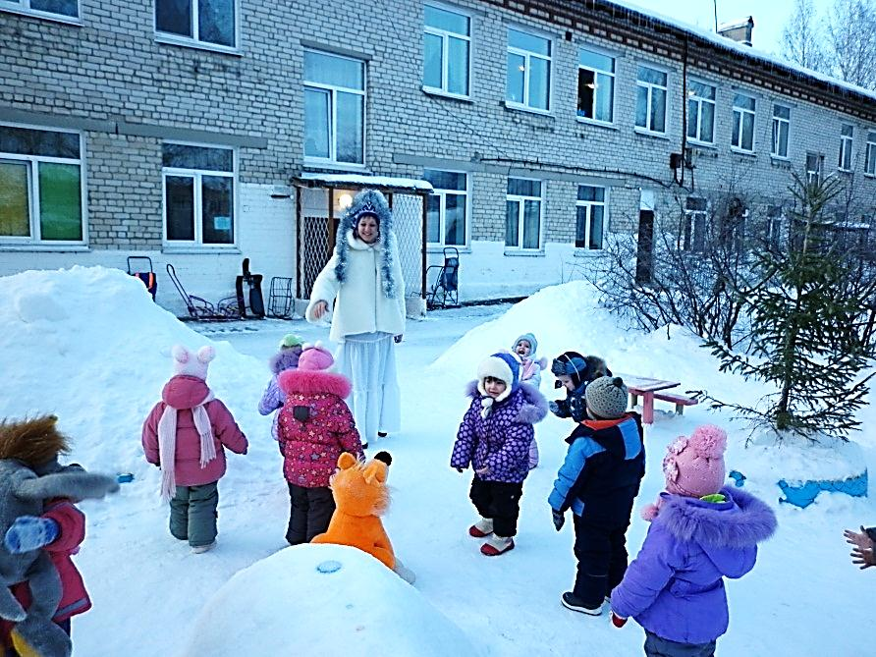
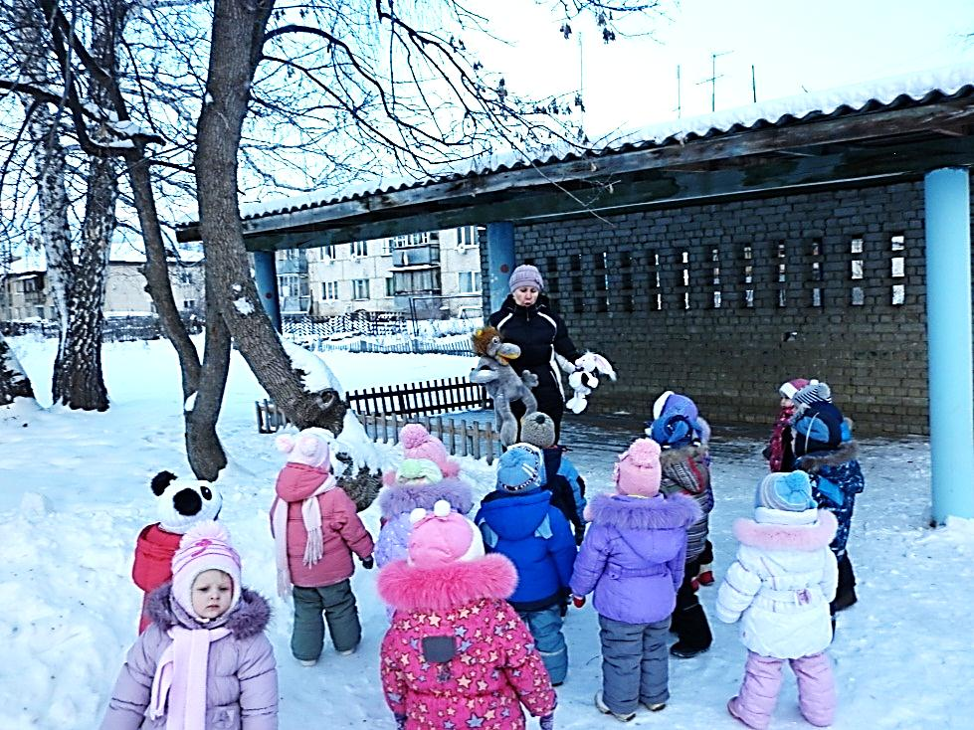
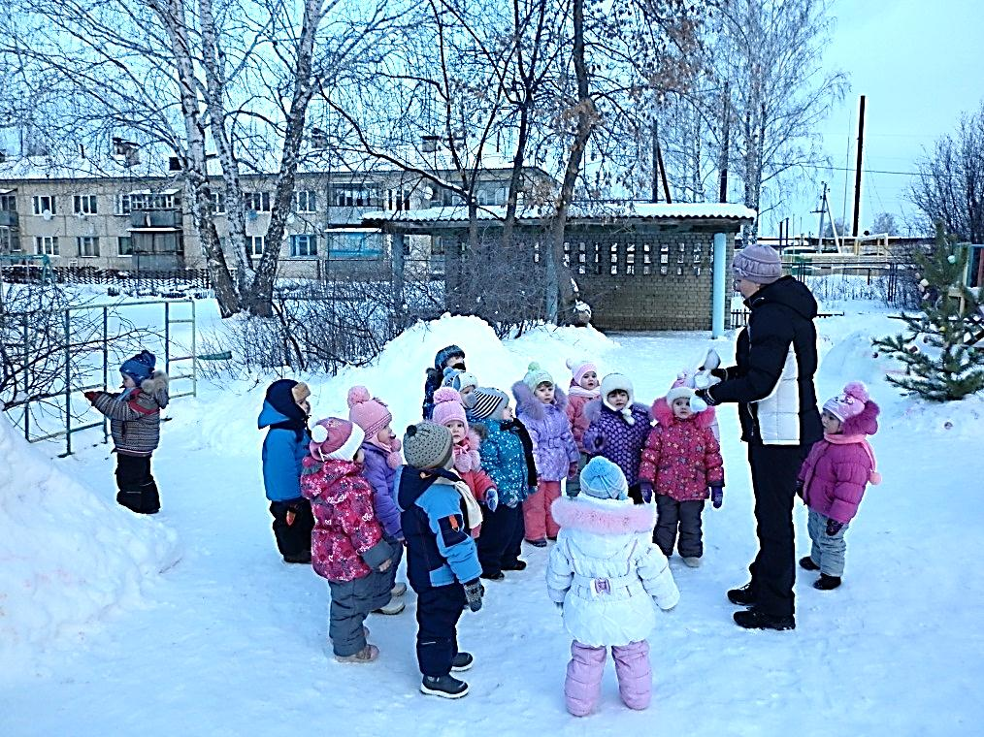
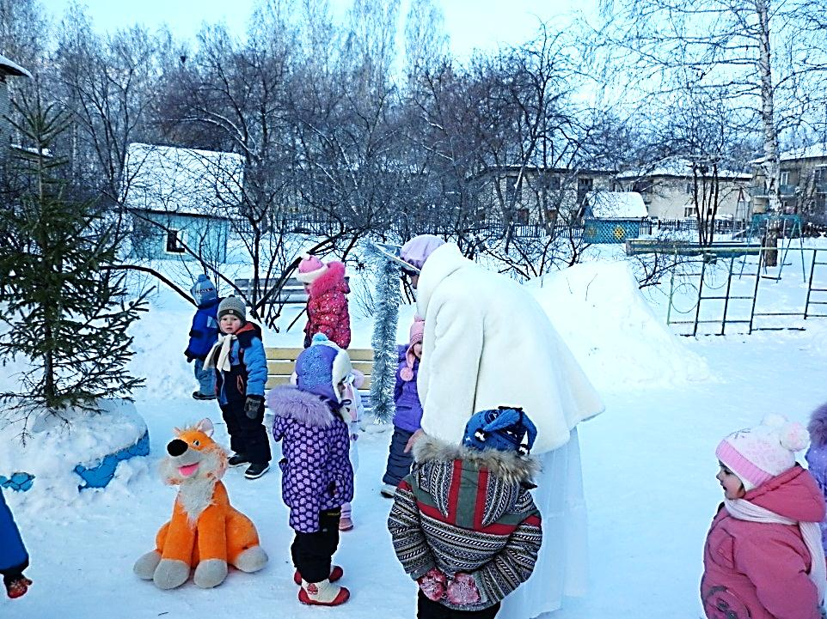
IV этап - заключительный
Развлечение на улице «Зимушка – Зима»

Slide 5
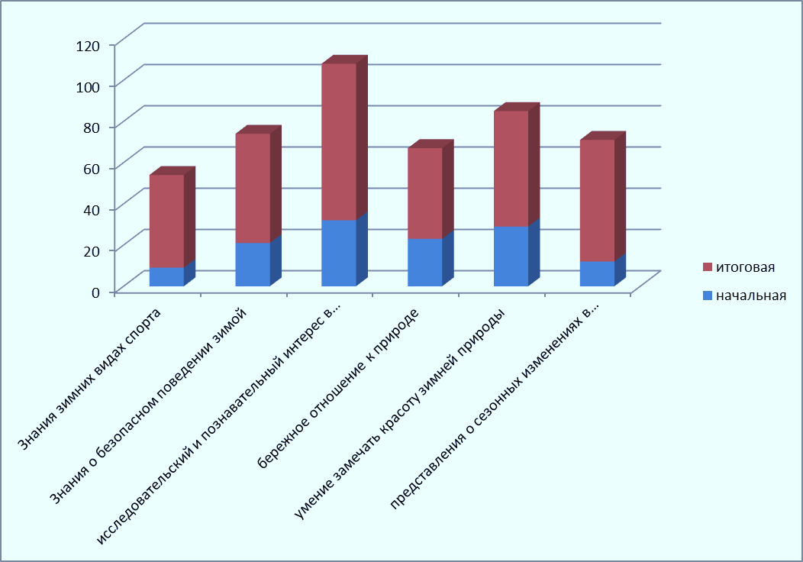
Диагностика у детей знаний о зиме
Знания зимних видах спорта | Знания о безопасном поведении зимой | исследовательский и познавательный интерес в ходе экспериментирования с водой и льдом. | бережное отношение к природе | умение замечать красоту зимней природы | представления о сезонных изменениях в природе (изменения в погоде, растения зимой, поведение зверей и птиц).
9% - 45% | 21% - 53% | 32% - 76% | 23% - 44% | 29% - 56% | 12%- 59%

Slide 6
Результаты реализации проекта:
Углубленные знания детей о сезонных изменениях в природе в зимнее время года о здоровом образе жизни.
Развитие исследовательской деятельности дошкольников в ходе совместной практической деятельности детей с педагогом
Расширение картотеки игр зимней направленности (дидактические, подвижные, пальчиковые, и употребление их детьми в свободной деятельности).
Приобщение родителей в творческую работу с детьми, укрепление заинтересованности в сотрудничестве с детским садом.

Slide 7
Вывод
Данный проект позволил в условиях образовательного процесса расширить, систематизировать и творчески применить представления дошкольников о сезонных изменениях в природе, жизни птиц, лесных животных в зимнее время, исследовать разные состояния воды и снега.
У детей сформировались положительные отношения к изучаемому материалу, желание активно познавать.
Наличие конкретных знаний и представлений.
Наличие определённых умений и навыков преимущественно в художественно – эстетической деятельности.
Наличие исследовательских умений в ходе экспериментирования.
Развитие коммуникативных навыков: памяти, слухового внимания.
Представлений о безопасном поведении во время прогулок.
Таким образом, проект выявил положительные результаты в работе с детьми. Полностью справился со своей задачей и может быть рекомендован для использования в других группах детского сада

Slide 8
Спасибо
за внимание!

